Slide 1
AtContent™
Полнотекстовый поиск с Apache Lucene в Windows Azure
Новицкий Вадим
vadim@ifface.com
http://atcontent.com

Slide 2
AtContent — это
Совершенно новый подход к публикации, распространению и продаже контента
Легкое и удобное встраивание публикации на любой сайт
Легальное копирование проще и удобнее, чем нелегальное
Интегрированная платежная система для продажи публикации на любом сайте
Управление контентом из одного места
Аналитика и статистика для авторов и дистрибьюторов публикаций
Notes:
Наш сервис в первую очередь для авторов книг, статей, и других публикаций которые хотят донести свои идеи как можно большему числу людей. Наше решение позволяет в 3 шага опубликовать готовый материал и разместить его на любом сайте вместе с интегрированной платежной системой. Все это благодаря нашей технологии встраивания публикаций. Автор может продавать свои публикации где угодно, даже на фэйсбук.
Содержимое публикации встраивается напрямую в DOM-модель, таким образом контент отображается в стиле сайта.
Платежная система позволяет покупать публикации прямо на том сайте, где они располагаются, при этом сразу после покупки пользователь получает доступ к платному контенту.
Естественно, при редактировании публикации на нашем сервисе он обновится во всех встроенных публикациях, ведь они получают контент напрямую с нашего сервиса.
Также мы собираем и предоставляем всю статистику по просмотрам, продажам и распространению публикаций.

Slide 3
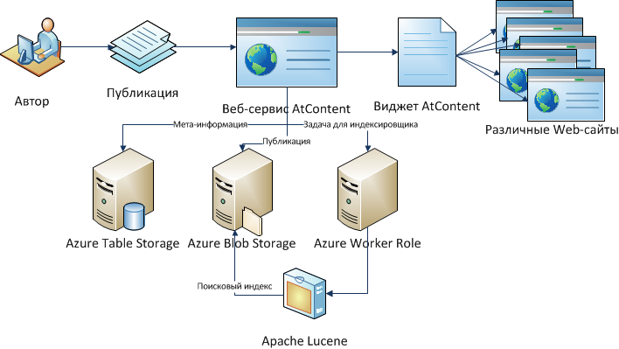
Архитектура
Notes:
Платформа, на которой построен наш сервис – это Windows Azure. На слайде вы видите схему добавления новой пубилкации.
Итак у автора имеется публикация, он захоидт на наш сервис, и с помощью простого визарда оформляет её. При нажатии на кнопку публикации происходит следующее:
Непосредственно сама публикация упаковывается в файлы и попадает в Blob Storage, мета-информация о ней, такая как информация об авторе, дата публикации, язык на котором написана публикация, её тип (т.е. платная, бесплатная, для пожертвований), все это хранится в Table Storage.
Также на Worker Role передается задача для индексировщика. Т.е. на Worker Role выполняется код, который добавляет публикацию в поисковый индекс Apache Lucene.
Сам индекс люсьена хранится в Blob Storage.

Slide 4
Apache Lucene — это
Библиотека для полнотекстового поиска
Высокопроизводительная
Написана на Java
С открытым исходным кодом
Кросс-платформенная
Портирована на многие другие языки программирования, включая C#

Slide 5
Apache Lucene в AtContent
Индексирование публикаций
Индексирование пользователей
Поиск по публикациям и пользователям
Библиотека Lucene.NET for Azure http://code.msdn.microsoft.com/AzureDirectory

Slide 6
Детали реализации
Индексы хранятся в Blob Storage
Используется единое пространство поиска для публикаций и пользователей
Индексация производится на Worker Role в «фоновом режиме»
Блокировка хранилища при изменении индексов

Slide 7
Детали реализации
Элемент индекса — документ
Внутри документа — поля
Интерфейс ISearchable
Поисковый тикет (SearchTicket)
Синтаксический анализатор – Snowball

Slide 8
Подводные камни
Поисковый индекс блокируется на время изменений на запись
Используется Lease Extension для блобов
Библиотека активно использует исключения в своей работе
Notes:
Упомянуть о решении с Worker Role и очередями

Slide 9
Производительность
Синтетический тест на 200 000 записей
Заполнение индекса – 47 805 мс (4 ед/мс)
Поиск частоупотребимого слова – 42 448 результатов за 8-20 мс (50 тестов)
Поиск редкоупотребимого слова – 70 результатов ≈0-3 мс (50 тестов)
Конкурентный поиск не увеличивает время ответа Apache Lucene

Slide 10
Спасибо за внимание!
Новицкий Вадим
IFFace Inc.
vadim@ifface.com
http://ifface.com
http://atcontent.com

